Slide 1
Wiskundige Geletterdheid
LES 9
Planne, kaarte en skale

Slide 2
Skale
Jy moet in staat wees om die volgende te kan doen:
Syferskaal en staafskaal – kan omskakel van kaart/plan na werklike grootte ASOOK van werklike grootte na kaart/plan.
Jy moet ‘n syferskaal en staafskaal kan opstel vanaf waardes wat op die kaart of plan gegee word.

Slide 3
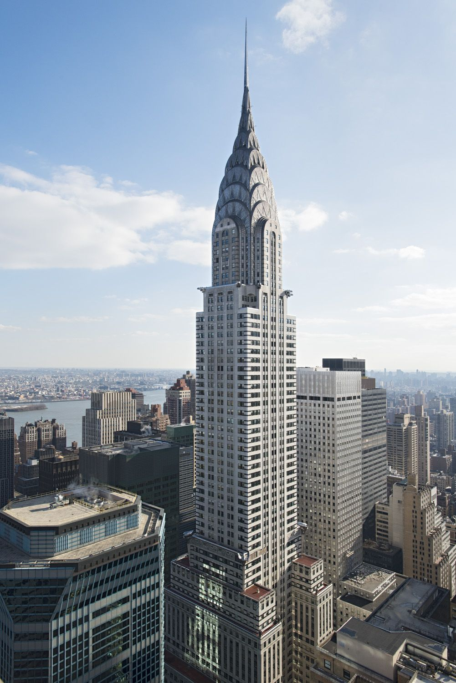
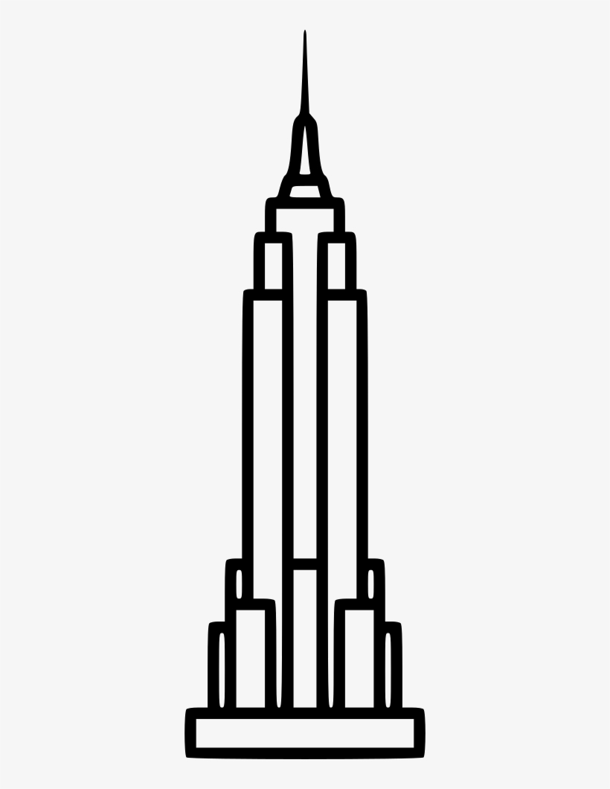
Oorsig
‘n Skaaltekening stel die grootte en vorm van ‘n voorwerp op papier voor soos dit in werklikheid behoort te lyk.
Elke afmeting van die werklike voorwerp word óf verklein (vir baie groot voorwerpe soos ‘n gebou) óf vergroot (vir baie klein voorwerpe soos ‘n skroef) met ‘n spesifieke verhouding. Dit word die skaalfaktor genoem.
Chrysler-gebou in New York is in werklikheid 319 m hoog.
Skaaltekening van die gebou
1 : 10 000
Skaalfaktor
Wat doen ek met die skaalfaktor om die werklike grootte te kry?
3,19 cm
$$3,19×10 000$$
$$=31 900 cm$$
$$=\frac{31900}{100}=319m$$

Slide 4
SYFERSKAAL HET SYFERS!
Bv. 1 : 10 000
NADEEL VAN HIERDIE SOORT SKAAL: Die kaart kan nie verklein of vergroot word nie, want dan is die skaal nie meer akkuraat nie.

Slide 5
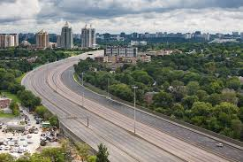
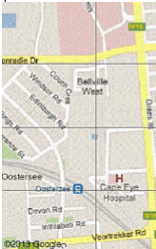
Syferskaal : skakel om van kaart na werklikheid.
Op ’n plan word die afstand tussen twee plekke gemeet as 65 mm. Bereken die werklike afstand as die skaal op die plan soos volg is:
1 : 10 000
$$×met skaal$$
maal met skaal
$$65×10 000=650 000 mm$$
skakel mm om na meter
$$\frac{650 000}{1000}=650 m$$

Slide 6
Syferskaal van werklikheid na kaart
In werklikheid is die afstand tussen twee plekke 650 m. Bereken die lengte in mm op die kaart as die skaal op die plan soos volg is:
1 : 10 000
$$÷met skaal$$
$$skakel om na mm$$
$$650m×1 000$$
$$=650 000$$
Deel met skaal
$$\frac{650 000}{10 000}$$
$$65 mm$$

Slide 7
Voorbeeld syferskaal van kaart na werklikheid – meer as een metode

Slide 8
Op ’n plan word die lengte van ’n muur aangegee as
54 mm. Bereken die werklike lengte van die muur as die skaal op die plan 1 : 250 is.
Skryf die skaal neer:
1 : 250
Ek wil die groter skaal weet
Begin dan met $250÷1×dit wat gevra word$
$$∴250÷1×54$$
$$=13 500 mm$$
Skakel om na meter
$$\frac{13500}{1000}=13,5 m$$

Slide 9
NOG ’N METODE
Op ’n plan word die lengte van ’n muur aangegee as 54 mm. Bereken die werklike lengte van die muur as die skaal 1 : 250 op die plan is.
$$Wat ek aan die$$
$$een kant doen, moet ek aan die$$
$$ander kant doen$$
Hoe kan ek EEN 54 kry?
Skryf die skaal neer:
1 : 250
54 :
$$1×54$$
13 500
$$250×54$$
$$∴Die muur se lengte in die werklikheid is\frac{13500}{1000}=13,5 meter$$

Slide 10
Staafskaal of grafiese skaal
Die stafie met werklike lengtes by!
VOORDEEL VAN DIE SKAAL: Die kaart kan verklein of vergroot word en die skaal bly akkuraat!

Slide 11
Staafskaal of grafiese skaal Hoe werk dit?
Elke segment verteenwoordig ’n gegewe afstand soos onder aangedui.
Meet die lengte van ’n segment met jou liniaal.
Skryf die verhouding neer:
200 km : 3 cm FANTASTIES, jy het die skaal!
km
km
km

Slide 12
200 km : 3 cm
Wat is die werklike afstand tussen Lillehammer en Geiranger In Noorweë?
Meet met jou liniaal die afstand op die kaart.
Ek meet 2 cm.
Bereken die werklike afstand met behulp van jou verhouding wat jy bepaal het
$200÷3×2=133.33 km$

Slide 13
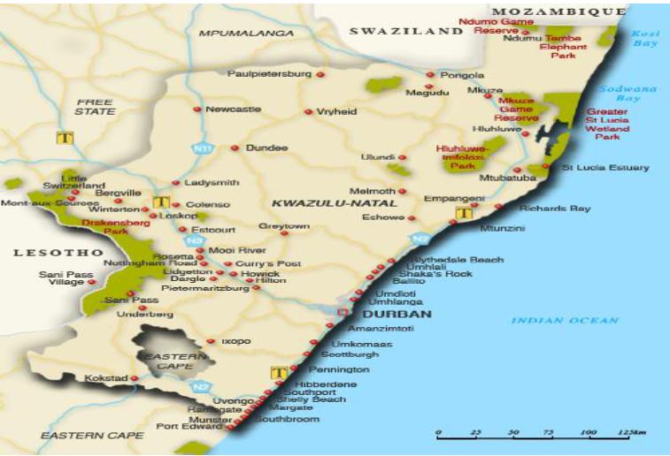
KOM ONS OEFEN WEER
Wat moet ek eerste doen?
Meet die STAAFSKAAL
Meet in mm. Dis meer akkuraat.
Ek meet 10 mm is gelyk aan 25 km.
Skryf jou skaal neer.
10 mm : 25 km
Nou kan jy die afstand meet wat gevra word na jy jou skaal-verhouding gekry het.
Vraag: Wat is die werklike afstand tussen Durban en Pennington?
Skryf die afstand neer wat jy gemeet het: 24 mm
Bereken nou die werklike afstand met jou gemete afstand.
werklike afstand$=\frac{25 km}{10 mm}×24$
$$=60 km$$

Slide 14
NOG ‘N TIPE VRAAG.
Die lengte van die staafskaal is 50 mm en die kuslyn is 210 mm lank op die kaart. Gebruik die skaal en toon dat die totale lengte van die kuslyn onge-veer 525 km is.
FANTASTIES! Hulle gee die antwoord! Jy moet net die
die berekening toon hoe om by die antwoord uit te kom.
Meet die staafskaal om die verhouding te kry!
Skryf jou skaal neer!
50 mm : 125 km
werklike aftstand$=\frac{125km}{50 mm}×210$
$$=525 km$$

Slide 15
Stel ‘n syfer-/numeriese skaal op
Nou moet jy die volgende ding maak vir die kaart of plan: bv 1 : 100

Slide 16
Bereken ’n syferskaal vir die plan, en rond jou antwoord af tot die naaste heelgetal.
Syferskaal is albei kante
in dieselfde eenheid
Werklike lengte van die muur word gegee van 7.5 m
Meet die lengte van die muur wat gegee word, in mm (dis meer akkuraat)
NOU LYK DIT SO
$$79 mm:7 500 mm$$
Gemete muur is 79mm. Nou het jy ‘n skaal van:
79 mm : 7,5 m
Skakel m om na mm
$$7,5×1 000$$
$7 500 mm$
7,5m

Slide 17
Bereken ’n syferskaal vir die plan en rond jou antwoord af tot die naaste heelgetal.
Wat jy aan die een kant doen
Hoe kry ek die 79 ‘n 1?
79 mm : 7 500 mm
$$\frac{79}{79} : \frac{7500}{79}$$
NOU LYK DIT SO
$$79 mm:7 500 mm$$
1 : 94,93
Skakel m om mm
$$7,5×1 000$$
$7 500 mm$
7,5m
DUS dis die skaal 1 : 95

Slide 18
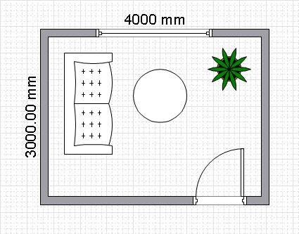
Bepaal die skaal
Meet met ’n liniaal ’n afmeting waarvan die werklike grootte gegee is.
Afmeting in cm is 41 mm.
Skryf die verhouding neer:
41 mm: 3 000 mm
Wat moet ek nou doen?
$\frac{41}{41}=1$ EN $\frac{3000}{41}=73,17$
Skaal is DUS
1 : 73,17
Rond dan af soos gevra word.

Slide 19
Stel ‘n staafskaal op vir ‘n plan/kaart

Slide 20
Gebruik ’n syferskaal (numeriese skaal) om ’n staafskaal (grafiese skaal) op te stel.
1 : 75
Die aansigplan se skaal is DUS 1 : 75
Met ander woorde elke 1 cm stel 75 cm of 0,75 m voor.
EN elke 2 meter stel $0,75 m ×2=1,5 m$voor
0,75m
1,5m

Slide 21
SKAALTEKENINGE en soorte planne en kaarte wat ek kan verwag

Slide 22
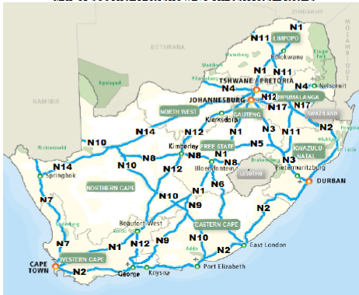
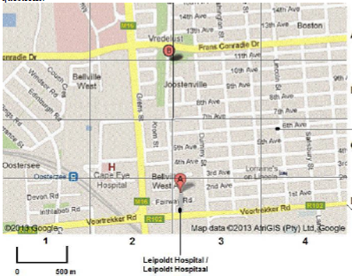
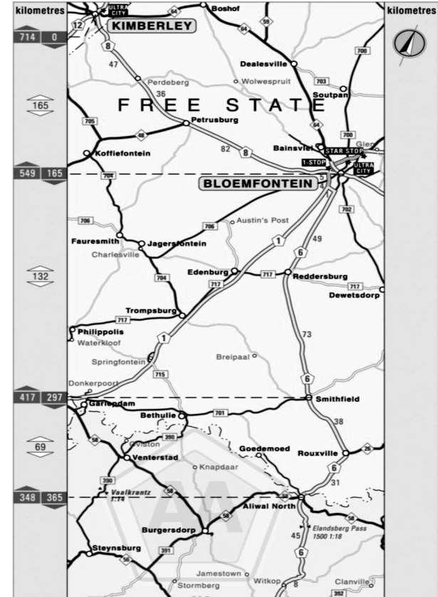
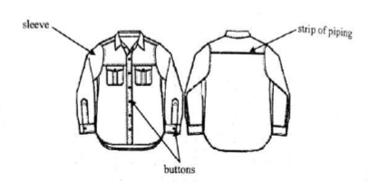
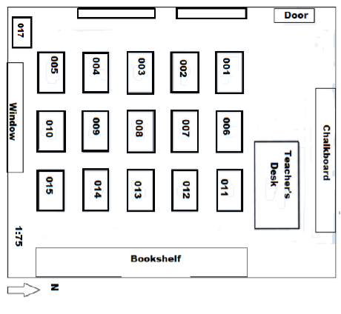
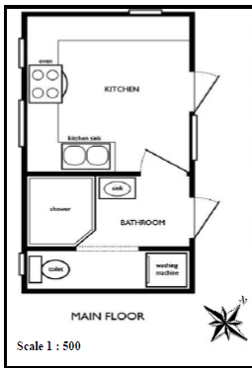
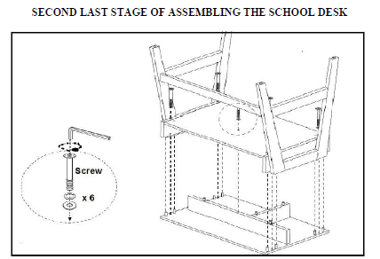

Slide 23
Voorbeeld van ‘n skaaltekening

Slide 24
Ontwerpstekening van ’n ramp
Watter inligting gee die ontwerptekening? En hoe is dit van hulp?
Gee afmetings om te weet hoeveel materiaal gekoop moet word.
Hoe die skuinste gaan lyk, die verskillende onderdele.
Watter ander materiaal nodig gaan wees, bv. skroewe, spykers ens.
Dit kan dan gebruik word om ’n snylyn te vorm. Dit toon elke vorm en afmetings van elke stuk hout wat nodig is.
1 m
50 cm
1,2 m

Slide 25
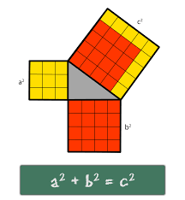
Hoe gaan ons die lengte van die skuinssy kan bereken?
Met die stelling van Pythagoras!
Wat moet ek doen voordat ek die stelling kan toepas?
Eenhede moet dieselfde wees.
Is ons nou klaar?
$$\frac{50}{100}=0,5 m$$
Skuinssy $={1,2}^{2}+{0,5}^{2}$
$$=1,44+0,25$$
$=1,69{ m}^{2}$
$$=\sqrt{1,69}$$
$$=1,3 m$$
50 cm
1,2 m

Slide 26
Teken die ramp op die plank waaruit dit gesaag moet word, en wys hoe die bokant, agterkant en sykante hieruit gesny kan word.
2,4 m
2 Drie-hoek-sye
Agter
Bokant
1,2 m
1m
1 m
1,3 m
0,5 m
0,5 m
1,3 m
0,5 m
1,2 m

Slide 27
Eksamenvrae bestaan uit iets van alles. Kyk mooi watter inligting kry jy voordat jy sommer blindelings antwoorde gee.
Het ek die oorspronklike grootte van die foto?
%-Berekening om lengte te bepaal op oorspronklike foto.
Die skaal gebruik om die werklike lengte van die trok te bepaal.
Omskakeling van mm na meter
Wat gaan ek alles moet doen?
1 : 20
$$100\%−60\%=40\%$$
Maak dit ‘n desimaal $\frac{40}{100}=0,4$
$$\frac{120}{0,4}=300 mm$$
Lengte van trok op oorspronklike foto
$$300mm×20$$
$$=6 000 mm$$
Gebruik nou die skaal om die werklike lengte te bepaal
$$\frac{6000}{1000}=6 meter$$
Omskakeling na meter
Die trok op hierdie foto se lengte is 120 mm.
Die prent is met 60% verklein. Wat is die werklike lengte van die trok in meter?

Slide 28
KAARTWERK

Slide 29
Jy moet in staat wees om die volgende te kan doen by kaartwerk:
Identifiseer die name van nasionale paaie tussen bv. twee stede.
Identifiseer die name van dorpe op ‘n sekere roete tussen bv.. twee groot stede.
Identifiseer die skaal op ‘n kaart.
Identifiseer die posisie (windrigting) van twee gebiede teenoor mekaar.
Gebruik die gegewe waarde op die kaart om reisafstand te bepaal.
Interpreteer ‘n gegewe stel aanwysings.
Gee aanwysings om te reis van een punt na ‘n volgende.
Bepaal die kortste roete tussen twee gebiede.
Gebruik die gegewe skaal om die afstand te bereken tussen twee gebiede.
Tyd, afstand of spoed kan bereken.
‘n Roete kan beskryf met gepaste en nodige stoppunte gedurende die reis.

Slide 30
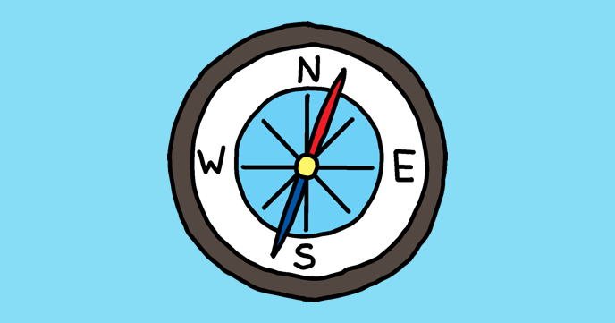
RIGTING & METODE VAN MEET

Slide 31
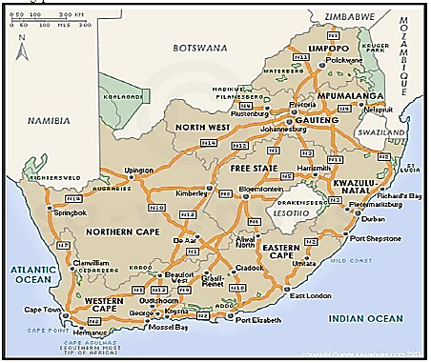
In watter algemene rigting lê Durban vanaf Johannesburg?
Suid-oos

Slide 32
NOG EEN
In watter algemene rigting lê Johannesburg vanaf Durban?
Noord-wes

Slide 33
Gebruik die skaal en bereken die werklike afstand (soos die kraai vlieg) vanaf Port Elizabeth na Johannesburg.
Nou gaan jy met ‘n reguitlyn die afstand meet NADAT jy jou staafskaal-verhouding gekry het.

Slide 34
Gebruik die skaal en bereken die werklike afstand vanaf Port Elizabeth na Oos-London.
Nou gaan jy die pad volg om die afstand te meet NADAT jy jou staafskaal-verhouding gekry het.
Hoe gaan jy dit regkry?
Met ‘n stukkie tou wat nie rek nie of met jou liniaal padlangs meet.

Slide 35
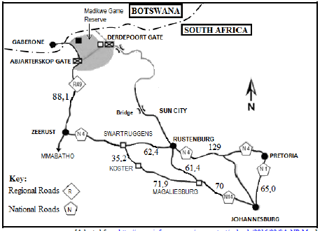
Jy vertrek 10:15 die oggend vanaf Magaliesburg na Swartruggens en ry die kortste roete. Bereken hoe laat jy sal arriveer in Swartruggens indien jy ‘n gemiddelde spoed van 95 km/h ry. Jy kan die volgende formule gebruik: $Afstand=tyd×spoed$
Wat moet ek alles doen?
Tel afstande bymekaar.
Teken die tyd-afstand-spoed-driehoek
Bereken hoe lank dit gaan neem in ure en minute.
Bereken hoe laat jy arriveer.
Afstand: $71,9+35,2=107,1 km$
$$Tyd=\frac{afstand}{spoed}$$
$=\frac{107,1}{95}$
$$=1,1274 ure$$
$$1 uur+\left(0,1274×60\right)$$
$$=1 uur en 7,644 min$$
$$≈1 uur en 8 minute$$
$10:15+1 uur 8 min$ute
$=11:23$sal jy arriveer

Slide 36
Die einde
Les 10
Modelle

